Slide 1



Enabling Dynamic and Efficient Data Access Control in Cloud Computing Based on Attribute Certificate Management and CP-ABE
Shanghai University of Electric Power
汇报人：葛江妍 导师：温蜜

Slide 2
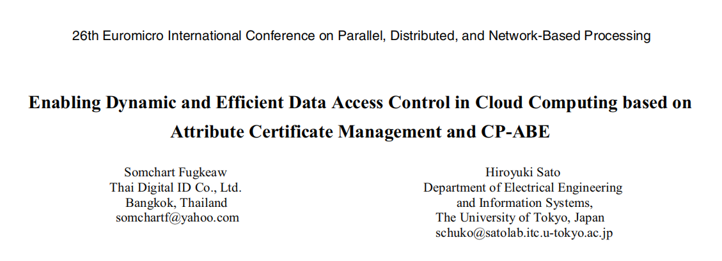


Slide 3
目录 / CONTENTS
01/研究背景
02/系统模型
03/实验与总结

Slide 4
简介
第一章
文章贡献
背景知识
研究背景

Slide 5

简介
数据外包
传统的访问模型（例如MAC、DAC、RBAC）不适用于数据外包
?
加密方案
在云计算中，现有的解决方案通常应用基于属性的加密来实现安全访问控制和数据隐私；对于撤销问题，大多数研究倾向于采用代理重加密（PRE）。但是，由于属性吊销或策略更新带来的密钥更新和分发会产生昂贵的开销问题。

Slide 6
贡献
提议的模型与X.509公钥证书用于身份验证的公钥基础结构完全兼容，可以用于验证AC的发行者。可以建立PKI和PMI的无缝集成，以增强访问控制的信任度。
本文提出的访问控制模型提供了基于CP-ABE的数据加密与基于属性证书（AC）的用户解密密钥管理之间的实用链接。
与原始的CP-ABE方案相比，本文的方案无需为所有现有的用户提供密钥分发成本，也无需进行昂贵的更新密钥计算。
本文设计和开发属性证书管理系统，以高度安全和可扩展的方式支持自动属性证书注册和更新。

Slide 7
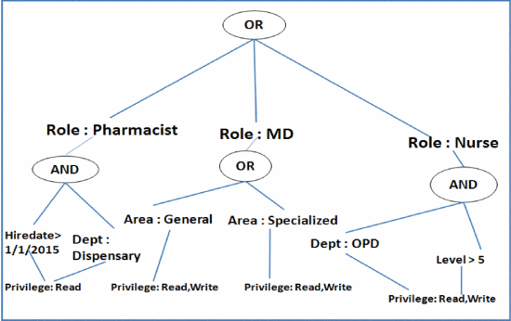
背景知识
基于密文策略属性的加密（CP-ABE）
基于角色的访问控制（RBAC）
访问树的扩展
signature
属性证书AC
属性颁发机构AA
特权管理结构
（PMI）
verification
signature
公钥证书PKC
证书颁发机构CA

Slide 8
授权模型
用于存储用户解密密钥的属性证书
第二章
密码模型
解密密钥更新
系统模型

Slide 9
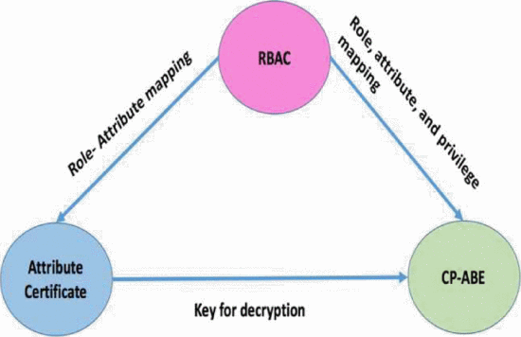
授权模型
该模型的核心是将RBAC集成到CP-ABE中，以增强CP-ABE策略规范的表达能力并管理CP-ABE机制中的组属性。
结合了CP-ABE、RBAC和AC的授权模型

Slide 10
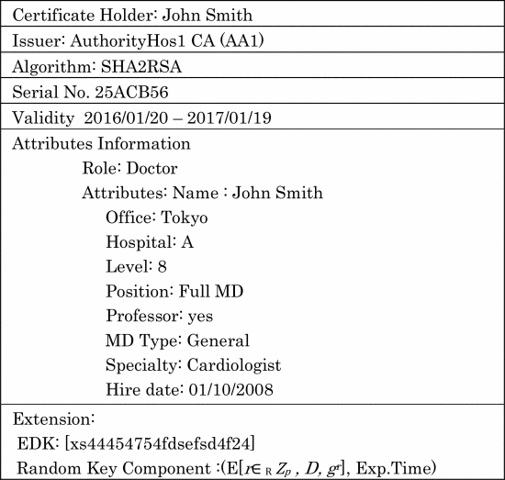
用于存储用户解密密钥的属性证书
在AC结构中，一组属性映射到特定角色，并显示在属性字段中。AC中的属性可以随时更新，如果属性值有任何的更改，则更新相应的用户解密密钥（UDK）字段。
AA会发布特定角色和一组关联的属性，用来确定用于解密由CP-ABE策略加密的数据的密钥值，如果AC中包含的一组属性满足ACP，则启用ACP中授权角色的特权，用户可以使用分配的特权访问文件。

Slide 11
AC-CP-ARBE密码模型
AC-CP-ARBE的密码构造是基于双线性映射的，与原始的CP-ABE方案[1]一样；
AC-CP-ARBE的密码结构是由C-CP-ARBE模型[11]扩展来的。
算法包括系统设置程序，密钥生成，属性颁发，加密，解密和吊销。
① 系统设置
CreateAttributeAuthority(k)—>PK_{k},SK_{k},PK_{x,k}
CreateRole(SK_{k},Rid)—>UL_{Rid}
UserRegister(Uid,Cert_{Uid})
CreateGrouproleParameter()—>GRP

Slide 12
AC-CP-ARBE密码模型
② 密钥生成
UserKeyGen(S_{uid,k},SK_{k},Cert_{Uid})—>EDK_{Uid,k}
Ⅰ.UDKGen(S_{Uid,k},SK_{k},Cert_{Uid})—>UDKs
对于每个用户，AA随机选择r,r_{j}∈Zp,j∈S_{AK}
UDK_{j,k}=(D=g^{(αk+r)/βk},Ai∈S:D_{i}=g^{r},H(i)^{ri},D'_{i}=g^{ri})
Ⅱ.EDKGen(UDK_{Uid,k},Cert_{Uid})—>EDK_{Uid,k}
EDKGen和密钥组件的加密功能是由公共密钥加密功能(ENC_{RSA})完成
ENC_{RSA}(Cert_{Uid},UDK_{Uid,k}) ≡ EDK_{Uid,k}
ENC_{RSA}(Cert_{Uid},(r∈Zp,D,g^{r})) ≡ E(r∈Zp,D,g^{r})
③ 属性证书签发
IssueAC(param,PrivK_{k},Cert_{Uid},S_{Uid,k},EDK_{Uid,k},(E[r∈R_{Zp},D,g^{r}],Exp.Time))—>AC

Slide 13
AC-CP-ARBE密码模型
④ 加密
⑤ 解密
ENC(PK_{k},SS,M,ACP,Cert_{Uid})—>SCT
Ⅰ.加密M
Ⅱ.加密CT
DEC(SCT,ESS,GSK_{Uid},EDK_{Uid,k})—>M
Ⅰ.解密SS和SCT
Ⅱ.解密CT
⑥ 撤销
RevokeAtt(SK_{k},Att_{rew},ACP_{s})—>ACP'

Slide 14
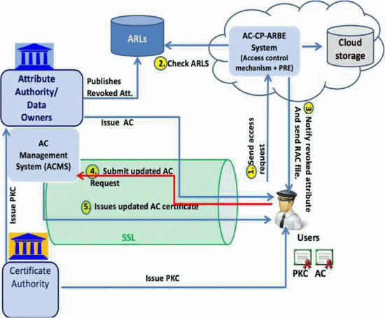
用户解密密钥更新
AC和UDK更新过程：
1.用户提供其PKC和AC作为身份验证和授权验证的凭据来提出数据访问请求。PRE机制[16]嵌入在访问控制系统中，以支持密文重新加密。
2.如果身份验证成功，系统将检查属性吊销列表（ARL）来查看用户属性是否全部有效。
3.如果该属性被吊销，AA或数据所有者将通过吊销的属性配置（RAC）文件将吊销的属性通知用户。
4.用户通过提交现有的AC和RAC文件登录到ACMS以更新密钥。
5.ACMS将要求用户解密UDK（包含在AC中）和由其公共密钥加密的密钥组件。
6.ACMS更新密钥。然后，将更新后的AC进行签名并返回给用户。用户使用其当前的AC（在其中嵌入了更新的密钥）来访问加密的数据。
支持属性撤销的AC更新过程

Slide 15
安全性分析
实验
第三章
总结
实验与总结

Slide 16
安全性分析
安全模型
本文假设数据所有者是完全受信任的。安全模型允许攻击者请求任何秘密密钥，但不能将其用于解密质询密文。由于本文的加密方案基于原始的CP-ABE，因此，详细的证明和安全性博弈可参考[1]。
AC-CP-ARBE的功能安全
1.基于PKI和PMI的强身份验证和授权
系统要求所有实体都具有由CA签名的密钥对。通过使用公共密钥证书和数字签名来验证对系统的通信和访问。另外，认证模型链接到授权证书，授权证书由属性证书提供。AC的验证可以通过发行人的签名进行验证。
2.数据访问控制
本文的加密方案基于CP-ABE，经证明可有效防止串通攻击，并且在常规安全模型下也很安全。详细的证明和安全博弈可以参考[1]，[11]。
3.解密密钥生成和更新
位于数据所有者或属性授权机构中的ACMS服务以自动方式安全地支持用户密钥生成。使用PKI身份验证和颁发属性的授权机构的签名来验证AC更新的请求。AC签名请求和密钥生成以及AC传递的过程通过SSL通信是安全的。对于生成的用户解密密钥，它由相应用户的公共密钥（RSA）进行密码保护。

Slide 17
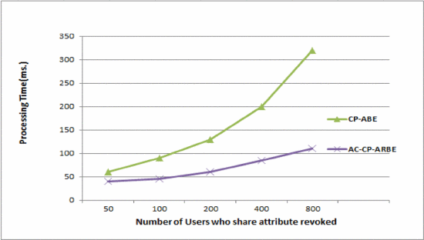
实验与评估
密钥更新成本的比较图

Slide 18
总结
支持云存储系统中灵活且可扩展的协作数据共享
基于AC规范设计的用户密钥更新过程可在大型系统中高效管理基于属性的吊销
用户可以灵活地更新其密钥，同时大大减少了数据所有者一方的通信和计算成本。

Slide 19
演示完毕，感谢观看
Shanghai University of Electric Power

